Slide 1
第7章
光的干涉
吉林大学 物理教学中心

Slide 2

7.1 光的相干性
7.1.1 光的干涉 相干条件
一、光矢量
可见光：400～760nm
光是电磁波，电场强度矢量 称为光矢量。
产生感光和生理作用主要是电矢量。
二、光的干涉现象
满足条件若干束光波的相遇区域里，有些点振动始终加强（亮条纹），有些点振动始终减弱
（暗条纹），称为干涉现象。
三、相干条件
相干条件1：
只有平行振动分量间才能发生干涉。
相干条件2：
频率相同光波之间才能发生干涉。
相干条件3：
相位差恒定光波之间才能发生干涉。
吉林大学 物理教学中心

Slide 3
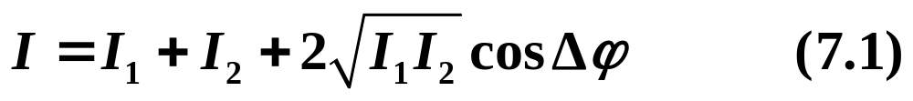
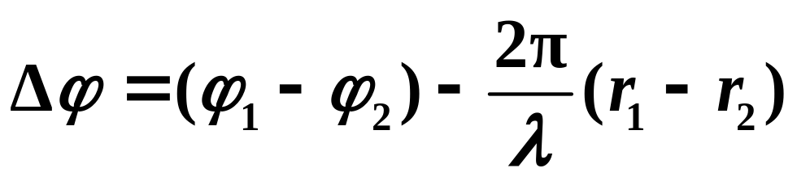
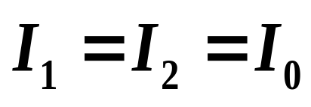
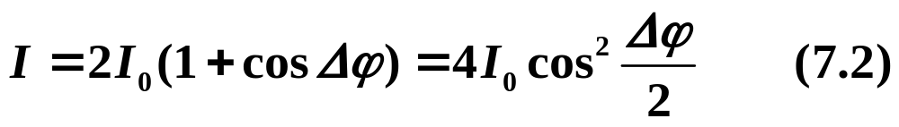
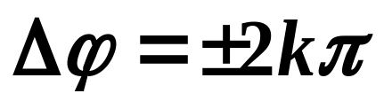
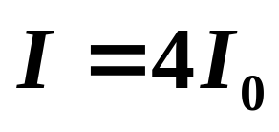
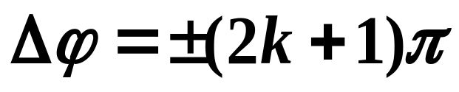
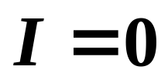
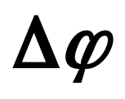
四、相干强度
满足相干条件时，两相干光光强为
相位差
若
（1）
干涉极大；
（2）
干涉极小；
（3）
为其他值时，
光强介于0 ~ 4I₀之间。
吉林大学 物理教学中心

Slide 4
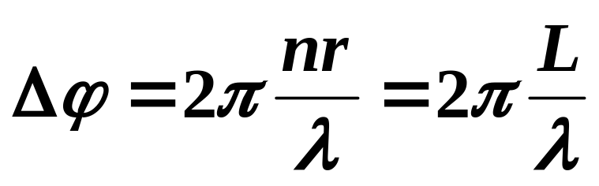
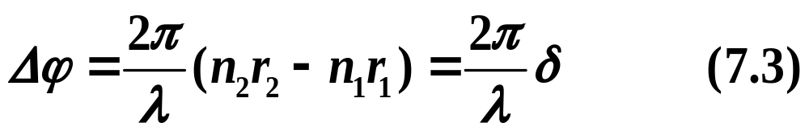
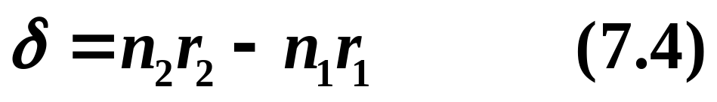
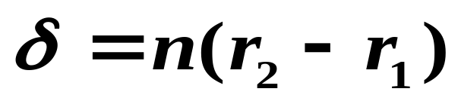
7.1.2 光程差
S₁
r₁
在折射率n介质中传播几何路程为r，相位变化为
n₁
P
n₂
r₂
S₂
L = nr 是光程。
S₁和S₂发出光束，在折射率为n₁和n₂媒质中传播，在P点相遇。当初相相同时，相位差为
称为光程差 。
n₂ = n₁ = n 时，
吉林大学 物理教学中心

Slide 5

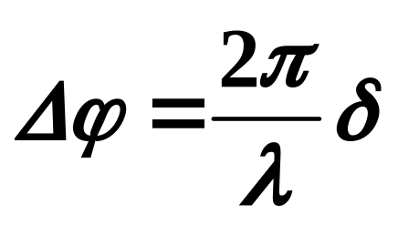
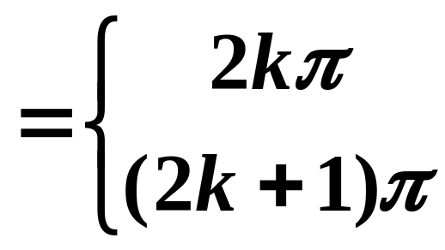
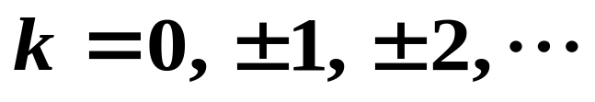
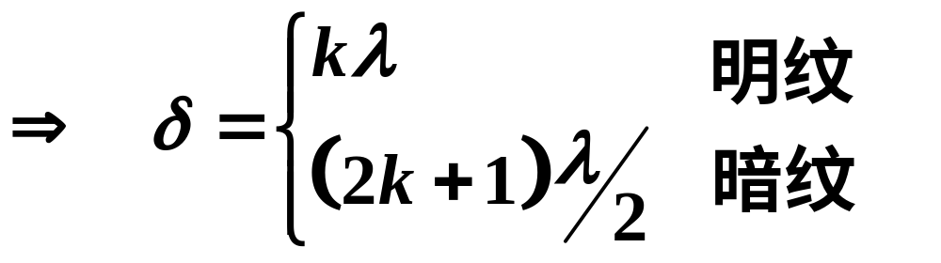
（1）光程差与相位差关系是
A
a
B
b
F
C
c
a
F′
A
b
B
F
c
C
a
（2）光通过薄透镜时不产生附加的光程差。
S
b
S ′
c
吉林大学 物理教学中心

Slide 6
7.1.3 获得相干光的方法
分波面法:
S₁
杨氏双缝
费涅尔双镜
S
劳埃镜
S₂
分振幅法:
薄膜干涉
劈尖干涉
a
牛顿环
a'
a"
补充条件:
α
α
振幅相差不能太大；
光程差不能太大。
吉林大学 物理教学中心

Slide 7
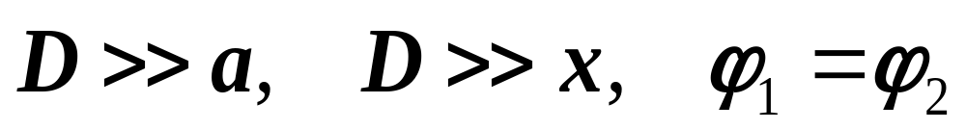
7.2 分波阵面干涉
7.2.1 杨氏双缝干涉
x
一、实验装置
P
r₁
x
S₁
r₂
S
a
o
0
I
S₂
D
吉林大学 物理教学中心

Slide 8
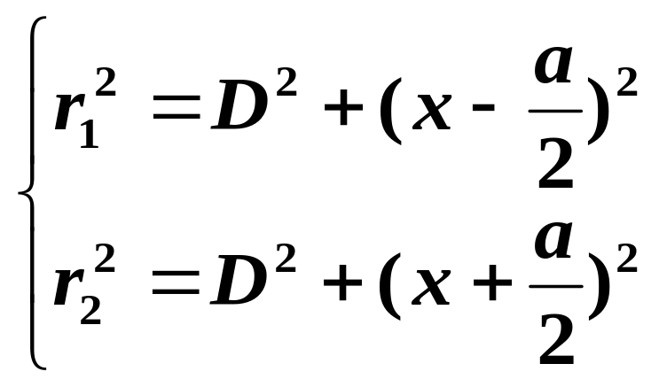
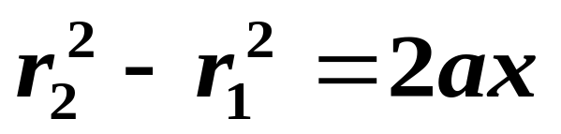
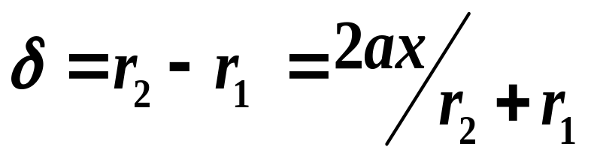
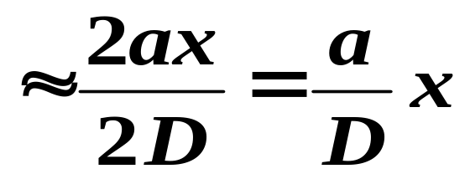
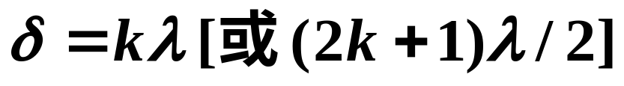
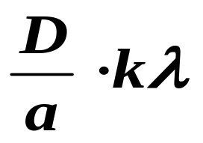



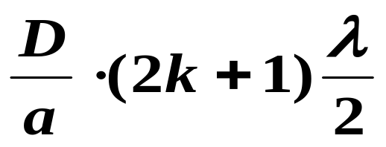
二、干涉加强、减弱条件
P
r₁
x
r₂
a
o
D
波程差
由极值条件：
得到
（明纹） (7.8)
（暗纹） (7.10)
吉林大学 物理教学中心

Slide 9
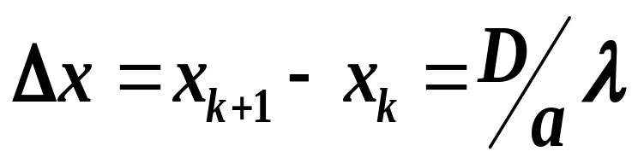
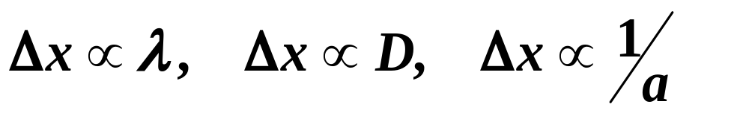
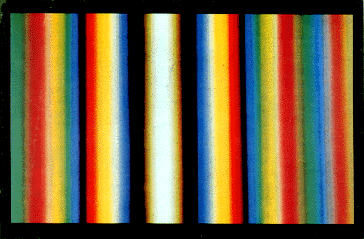
三、条纹特征
（1） 明暗相间直条纹对称分布在中央明纹两侧。
（2） 条纹等间距（相邻两明纹或暗纹之间）
（3）用白色光源时，中央条纹为白色，其它各级形成彩色条纹分布。
吉林大学 物理教学中心

Slide 10
7.2.2 劳埃镜实验
实验装置
①
②
S₁
①
②
M
S₂
L
实验意义
劳埃镜
验证了半波损失的存在。
吉林大学 物理教学中心

Slide 11
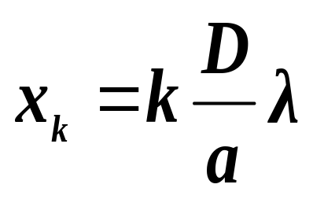


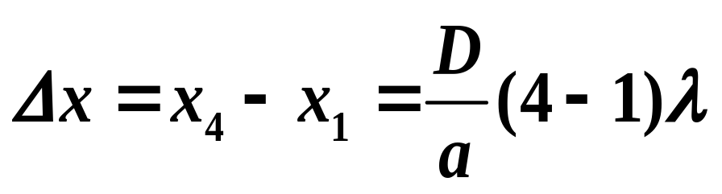



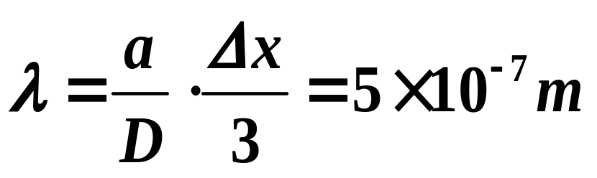
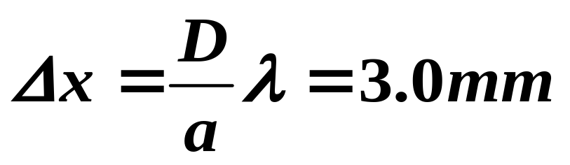
例7.1
单色光照射相距0.2mm的双缝上，双缝与屏幕的距离为1m。 ①若一级明纹到同侧四级明纹距离为7.5mm，求单色光波长；②若入射光的波长为600nm，求相邻两明纹间的距离。
解：（1）由
（2）当λ＝ 600nm时，相邻明纹间隔是
吉林大学 物理教学中心

Slide 12
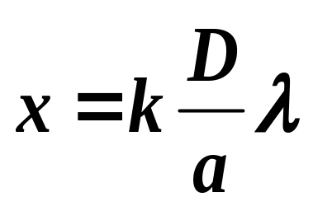
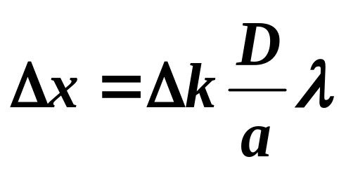
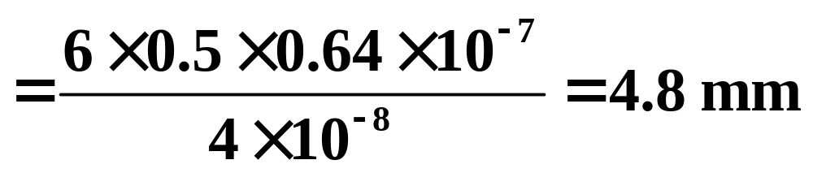
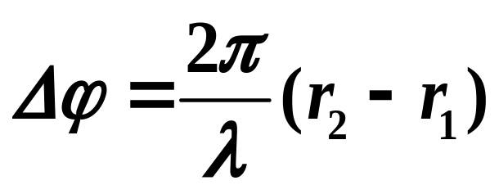
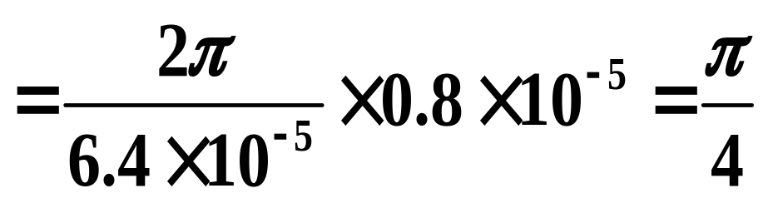
例7.2
杨氏实验装置中，光源波长λ = 640nm，两缝间距a为0.4mm，光屏离狭缝距离为50cm，试求：①两个第三级明纹中间的距离；②若屏上P点离中央明纹的中心距离x为0.1mm，则从双缝发出的两束光传到屏上P点的相位差是多少？
解：（1）根据双缝干涉明纹位置公式
（2）
吉林大学 物理教学中心

Slide 13
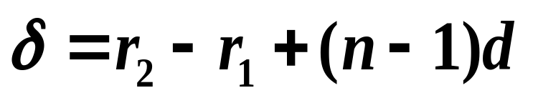
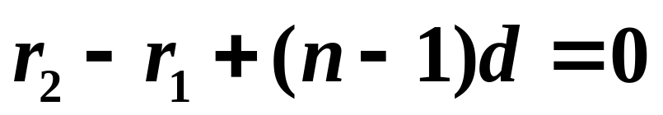
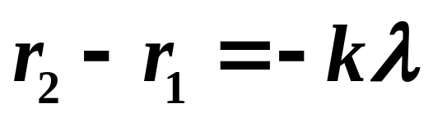
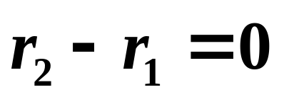
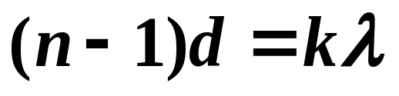
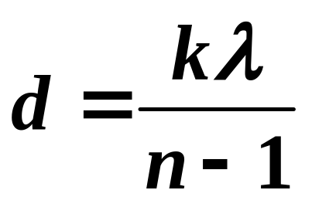
例7.3
在双缝实验中，波长λ单色光垂直入射，若在缝S₂与屏之间放置厚度为d、折射率为n的透明介质薄片，试问原来的零级明纹将如何移动？如果观测到零级明纹移到了原来的k级明纹处，求该透明介质的厚度d。
解：放置介质片后，有
o
对于零级明纹，δ = 0，其位置应满足
d
k
放置介质片前，原来－k级明纹位置满足
原来零级明纹位置满足:
按题意有
相比之下，在放置介质片后，零级明纹应向下移。
即
吉林大学 物理教学中心

Slide 14

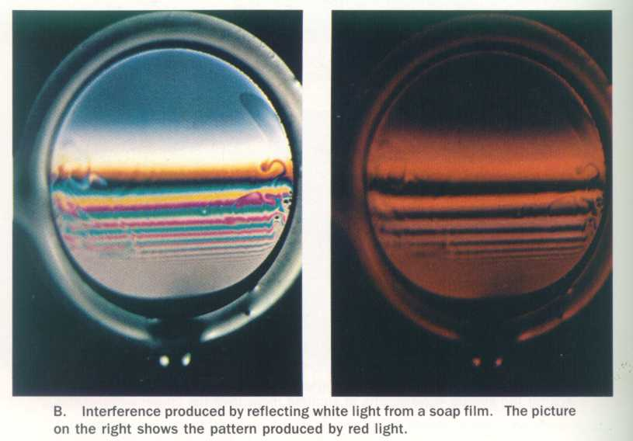
7.3 分振幅干涉
7.3.1 薄膜干涉
肥皂膜干涉
白光入射
单色光入射
吉林大学 物理教学中心

Slide 15
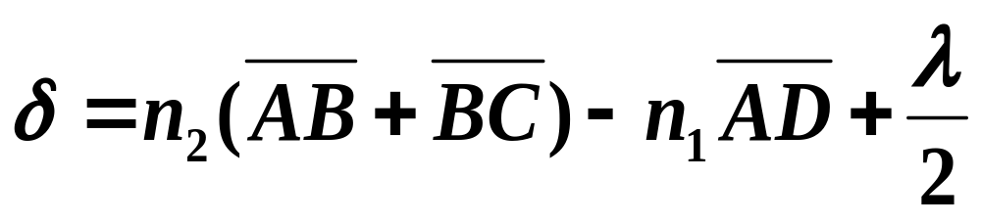
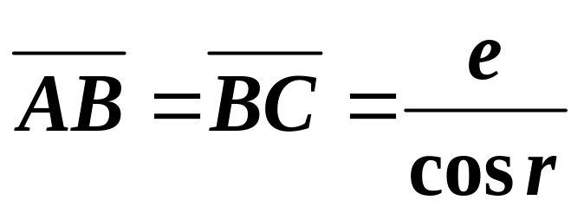
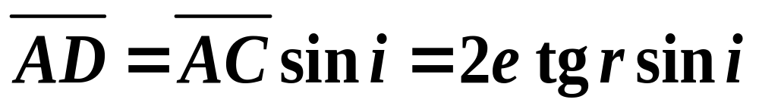
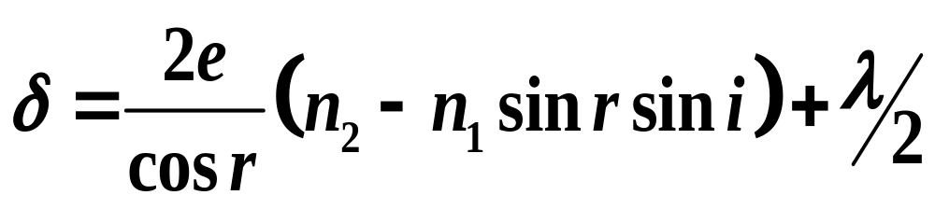
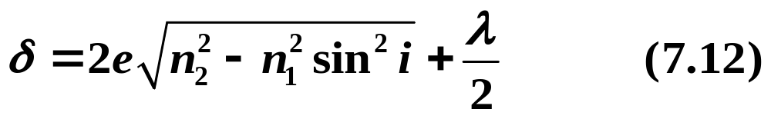
P
考察光源发出任一光线
S
L
i
D
n₁
A
C
e
n₂
r
B
n₁
由折射定律 n₁sin i = n₂sin r
吉林大学 物理教学中心

Slide 16
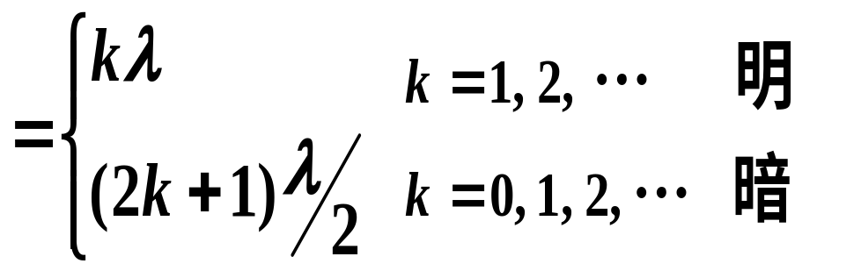


干涉极值条件是：
（1）对厚度均匀的薄膜，e 一定，同一条干涉条纹上各点对应入射线的入射角相同，称为等倾干涉。
垂直入射时：（i = 0）
吉林大学 物理教学中心

Slide 17


观察等倾条纹的实验装置和光路
屏幕
i
f
L
S
M
n
条纹变化
等倾条纹
吉林大学 物理教学中心

Slide 18







（2） 半波损失视折射率分布而定
i
n
1
式中λ /2 依情况而定。
e
n
2
n
3
当
考虑半波损失。
当
不考虑半波损失。
吉林大学 物理教学中心

Slide 19





（3） 透射光干涉（n₂ > n₁）
i
D
n₁
A
C
e
n₂
r
E
B
n₁
F
4
3
如果 i = 0，则
吉林大学 物理教学中心

Slide 20







（4）增透（射）膜和增反射膜
增透膜:
垂直入射（MgF₂ n=1.38）
n₁ =1.0
n₂ =1.38
由透射光加强条件
n₃ =1.55
注意：也可以利用反射减弱条件
照相机镜头是蓝紫色
吉林大学 物理教学中心

Slide 21



增反膜:
（ZnS n =2.35）
由反射光加强条件
n₂ =2.35
n₁ =1.38
n₀ =1.55
注意：也可以利用透射减弱条件。
吉林大学 物理教学中心

Slide 22






例7.4
空气中的水平肥皂膜厚度e = 0.32 μm，折射率n₂ =1.33，白光垂直照射时，肥皂膜呈现什么色彩？
解：反射光干涉加强，有
由上式得
干涉加强的光波波长为
肥皂膜呈现绿色。
吉林大学 物理教学中心

Slide 23






例7.5
为了增加照相机镜头透射光强度，在镜头（n₃ = 1.52）镀MgF₂薄膜（n₂ =1.38），使λ = 550nm的光反射最小，试求MgF₂的最小厚度？
解 由于n₁< n₂< n₃，
光程差为
符合相消条件
当k = 0时，e最小，得
吉林大学 物理教学中心

Slide 24


7.3.2 劈尖干涉
夹角很小两个平面所构成的薄膜叫劈尖。
干涉形成：
b、c两束反射光来自同一束入射光，它们可以产生干涉。
单色平行光垂直入射
例如在膜面上（A点）可行成明暗条纹。
λ
反射光b
反射光c
n′
A
·
n
e
θ
n′
（设n>n′）
吉林大学 物理教学中心

Slide 25



对垂直入射，光程差为：
明纹
暗纹
对空气劈尖，n₂ = 1
λ
a
b
n₁
n₂＝1
n₁
（1）对一定入射角光线，同一条干涉条纹上各点对应入射线的厚度相同，称为等厚干涉。
劈尖干涉
吉林大学 物理教学中心

Slide 26









形成平行于棱边的明暗相间干涉条纹。
（2）相邻两条纹间隔对应的薄膜厚度差
Δ e = e_{k+1} - e_{k}
明纹
暗纹
l
Δe
n
e_{k}
e_{k+1}
空气劈尖 n=1
D
吉林大学 物理教学中心

Slide 27






7.3.3 牛顿环
将平凸镜与一块平板玻璃叠放在一起，用单色平行光垂直照射，由平凸镜下表面和平板玻璃上表面两束反射光干涉，产生牛顿环干涉条纹。
平凸透镜
如图所示
平晶
考虑到
得到
吉林大学 物理教学中心

Slide 28






由极值条件：
得到条纹半径：
∴
条纹间距↓，
内圈的条纹级次低。
吉林大学 物理教学中心

Slide 29

牛顿环装置简图
显微镜
✵ 平凸透镜向上移，条纹怎样移动？
分束镜 M
✵ 白光入射条纹情况如何？
.
S
✵ 透射光条纹情况如何？
平凸透镜
平晶
0
白光条纹
条纹变化
吉林大学 物理教学中心

Slide 30




例7.6
劈尖折射率n = 1.4，劈尖夹角θ =10⁻⁴rad，在某一单色光的垂直照射下，测得两相邻明条纹间的距离为l = 0.25cm。试求： ①此单色光在空气中的波长； ②如果劈尖长为L=3.5cm，总共可出现多少条明纹？多少条暗纹？
解 （1）根据条纹间距公式
（2）明纹总数为
所以, 有N+1=15条暗条纹，14条明条纹。
吉林大学 物理教学中心

Slide 31




例7.7
如图所示。SiO₂折射率n₂=1.46， Si的折射率n₃=3.42。波长λ = 546.1nm绿光照射，SiO₂劈尖薄膜上出现7条暗纹，且第7条在斜坡的起点M处。试求：① SiO₂的薄膜厚度是多少？ ②劈尖棱边N处是明纹还是暗纹？
解：（1）
M处为第7条暗纹
（2）棱边N处，e = 0，对应δ = 0，则N处为明纹。
吉林大学 物理教学中心

Slide 32






例7.8
平面玻璃板上滴上一滴油滴，在单色光(λ = 576nm)垂直照射下，反射光的干涉条纹如图所示，设油折射率n₂=1.60，玻璃折射率n₃=1.50，试求： ①油滴的边缘处是明纹还是暗纹？
②油膜的最大厚度是多少？
解：（1） 反射线a和b光程差为
e = 0，则δ = λ/2，油滴边缘处暗纹。
第6章作业：计算题：2、4、6题，下周五交。
（2）最外暗环k = 0，中心暗点k=4
吉林大学 物理教学中心

Slide 33





例7.9
用波长为400nm的紫光进行牛顿环实验，第k级暗环的半径为4.0mm，第k+5级暗环的半径为6.0mm。求平凸透镜的曲率半径R和k的数值。
解：
吉林大学 物理教学中心

Slide 34

*7.4 迈克耳孙干涉仪
一、仪器结构、光路
仪器结构
反射镜
M₂
薄膜
M′₁
2
光源
G₁
G₂
M₁
反射镜
S
1
半透半反膜
补偿板
2′
1′
E
观测装置
补偿板补偿两臂的附加光程差。
二 、工作原理
光束2′和1′发生干涉
原理演示
吉林大学 物理教学中心

Slide 35


若M′₁、M₂有小夹角
⇒ 等厚条纹
反射镜
M₂
薄膜
M′₁
2
若M′₁、M₂平行
⇒ 等倾条纹
光源
G₁
G₂
M₁
反射镜
S
1
注意：若M₁平移Δd 时
半透半反膜
补偿板
2′
1′
等厚干涉条纹移过N条；
E
观测装置
等倾干涉条纹中心吞（吐）N个条纹。
十字叉丝
等厚条纹
等倾条纹
吉林大学 物理教学中心

